Slide 1
Tento materiál byl vytvořen rámci projektu EU peníze školám
Operačního programu Vzdělávání pro konkurenceschopnost
Název školy: |  | Základní škola a Mateřská škola, Hradec Králové, Úprkova 1
Autor: |  | Mgr. Kamila Vysoká
Název: |  | VY_32_INOVACE_2B_01_K. J. Erben – život a dílo
Téma: |  | 2B_ČJ6.roč.
Datum ověření: |  | VM ověřen dne 1.11.2012
Číslo projektu: |  | CZ.1.07/1.4.00/21.3215
Anotace: |  | DUM představí žákům osobnost a dílo básníka a spisovatele K. J. Erbena. Díky odkazům na webové stránky se žáci mohou blíže seznámit s místy, kde Erben pobýval a studoval. Názvy děl včetně obrazové přílohy mají přispět k hlubšímu osvojení učiva. Na tento DUM navazuje další materiál, který blíže představí Kytici a obsahuje závěrečný kvíz, jenž prověří znalosti z této prezentace.

Slide 2
Karel Jaromír Erben
-
život a dílo

Slide 3
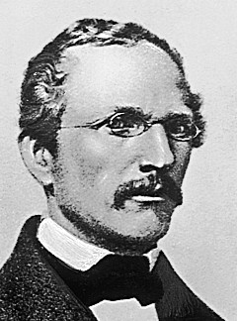
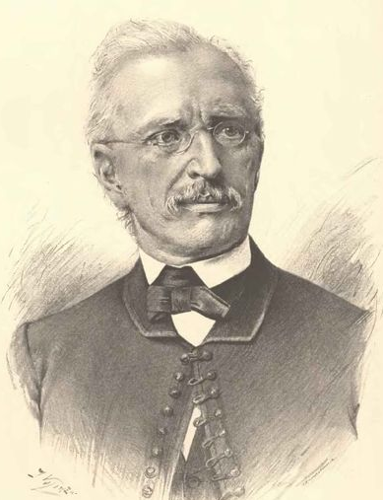
(1811-1870)

Slide 4
Klikni na políčko
Roku 1811 v Miletíně se ševci a sadaři Janu Erbenovi a jeho ženě Anně narodila dvojčata. Jan brzy zemřel a ani Karel se netěšil dobrému zdraví. Často churavěl a trpěl vadou výslovnosti. Rodiče z něj chtěli mít učitele, on se ale kvůli vadě výslovnosti rozhodl pro studium práv.
Dětství
Studium
Aby mohl studovat na hradeckém gymnáziu, musel si sám obstarat nějaký výdělek – hraním na klavír. Roku 1831 započal v Praze studium práv. Hodně svého volného času trávil se svou budoucí ženou Barborou Mečířovou.

Slide 5
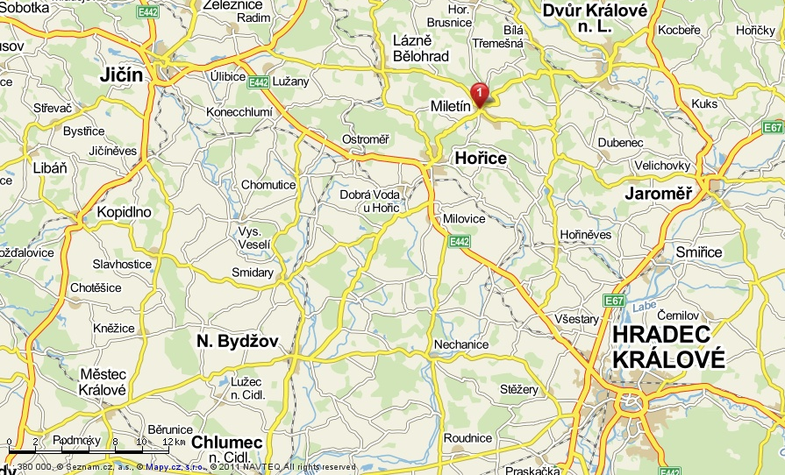
1. Miletín – rodné město K. J. Erbena.
Klikni na obrázek a podívej se na stránky města Miletína. Najdeš zde např. fotku rodného domu K. J. Erbena.

Slide 6
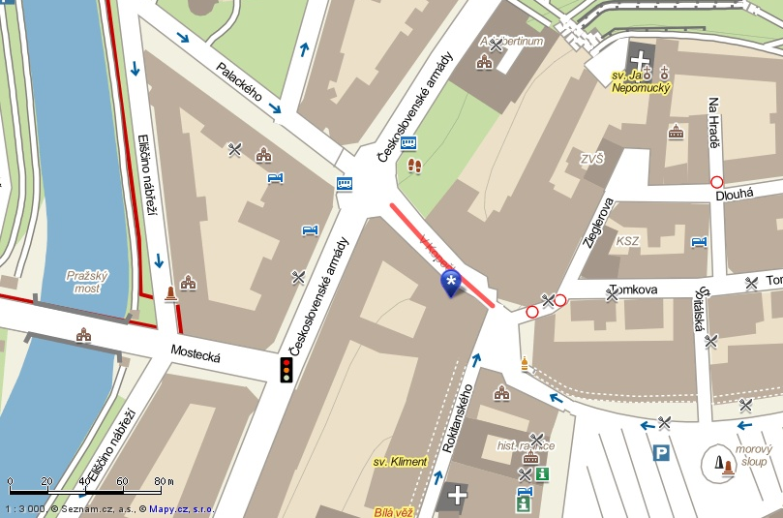
2. Hradec Králové, V Kopečku č.p. 83, kde byl Erben ubytovaný během studií.
Klikni na obrázek a podívej se na detailní zobrazení budovy.

Slide 7
Po ukončení studií roku 1837 pracoval jako úředník. Věnoval se rovněž politice. Stal se prvním archivářem města Prahy a až do smrti zastával funkci vysokého úředníka.
Zaměstnání
Osudová žena
Roku 1842 se Erben po téměř desetileté známosti oženil s Barborou „Betynkou“. To, co bylo pro ni zálibou, bylo pro Erbena vášní. Na dlouhé týdny ji opouštěl a odjížděl sbírat materiál pro svoji práci.

Slide 8
Po dcerách Blaženě (1844) a Ladislavě (1846) přišel na svět vytoužený syn Jaromír (1848). Erben velice těžce nesl jeho brzkou smrt. V roce 1856 umírá jeho milovaná žena. Erbena postihl nelehký úděl vdovce - domov bez hospodyně a výchova nedospělých dcer. Proto se záhy, z ryze praktických důvodů, znovu oženil za Žofii Mastnou. Jejich potomci Vladimír a Marie zemřeli jako děti.
Osobní tragédie

Slide 9
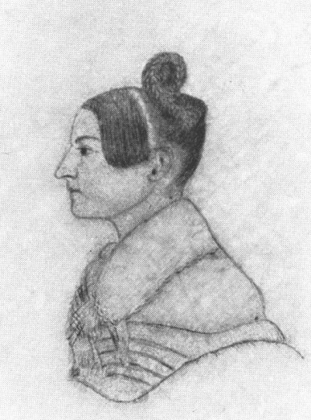
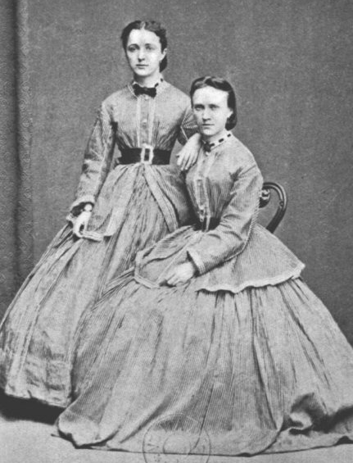
Po padesátém roce velice zchátral a vypadal o deset let starší. K tuberkulóze se přidal zánět jater a Erben 21. listopadu 1870 umírá. Slavného pohřbu se zúčastnily stovky lidí. Básník byl pohřben ke své první manželce.
Básníkův konec
3. Milovaná Betynka
4. Nejstarší Erbenovy dcery

Slide 10
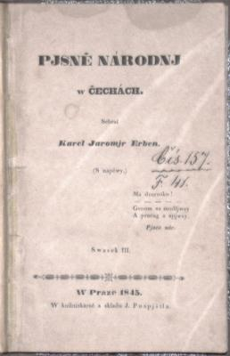
Dílo
těžiště zájmu – lidová tvorba
hojné cesty na venkov - sbírat lidovou slovesnost
Druhé vydání pod názvem „Prostonárodní české písně a říkadla“ (1864) bylo podstatně rozšířeno. Písně jsou rozčleněny podle období lidského života, podle období roku atd.
O Zlatovlásce
Tři zlaté vlasy děda Vševěda
Dlouhý, Široký a Bystrozraký
Hrnečku, vař!
Otesánek
Sněhurka
Rozum a štěstí (Nesmrtelná teta)
Obuchu, hýbej se!
„Jeníčku můj milý! jste všecken opilý.
Zůstaňte tu u nás, já dám pozor na vás.“
Andulka usnula, pozoru nedala.
On šel domů přece, utopil se v řece.
Zůstalo znamení
klobouk na sroubení.
Andulka jej vzala, šla domů, plakala.

Slide 11
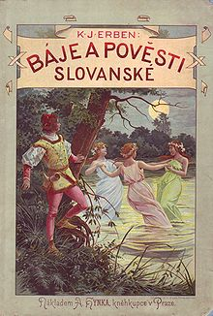
inspirace lidovou tvrobou
Jediná sbírka básní, kterou vydal; podkladem Kytice jsou staré české lidové báje. Častým motivem je vina a trest.

Slide 12
Jak rozumíš výrokům K. J. Erbena?
„Potud národ svůj, pokud šetří svých památek.“
„Je lépe v mylné naději sníti, před sebou čirou temnotu, nežli budoucnost odhaliti, strašlivou poznati jistotu.“

Slide 13
Použité zdroje
AUTOR NEZNÁMÝ. www.mapy.cz [online]. [cit. 31.10.2012]. Dostupný na WWW: <http://www.mapy.cz/#x=15.832376&y=50.210262&z=16&d=stre_89510_1&t=s&q=V%2520Kope%25C4%258Dku%252C%2520Hradec%2520Kr%25C3%25A1lov%25C3%25A9%252C%2520%25C4%258D.p.%252083&qp=15.827569_50.209046_15.834556_50.211496_16&l=16>.
AUTOR NEZNÁMÝ. www.mapy.cz [online]. [cit. 31.10.2012]. Dostupný na WWW: <http://www.mapy.cz/#x=15.881847&y=50.315768&z=9&t=s&q=milet%25C3%25ADn&qp=15.830159_50.209980_15.831877_50.210815_19&d=muni_2403_0_1>.
AUTOR NEZNÁMÝ. www.hlavati.cz [online]. [cit. 31.10.2012]. Dostupný na WWW: <http://www.hlavati.cz/_hlavati/miletin/erben/erbenrod.htm>.
AUTOR NEZNÁMÝ. www.wikipedia.cz [online]. [cit. 31.10.2012]. Dostupný na WWW: <http://cs.wikipedia.org/wiki/Soubor:Jan_Vil%C3%ADmek_-_Karel_Jarom%C3%ADr_Erben.jpg>.
AUTOR NEZNÁMÝ. www.leccos.com [online]. [cit. 31.10.2012]. Dostupný na WWW: <http://leccos.com/index.php/clanky/erben-karel-jaromir>.
AUTOR NEZNÁMÝ. www.google.cz [online]. [cit. 31.10.2012]. Dostupný na WWW: <http://www.google.cz/imgres?num=10&hl=cs&biw=1366&bih=643&tbm=isch&tbnid=8P669Y9cgHNEJM:&imgrefurl=http://www.karelkrenek.com/entry_image_view.php%3Fid%3D9849%26lang%3Dcz&docid=hxcJAzkKSbD_rM&imgurl=http://www.karelkrenek.com/entry_image.php%253Fid%253D9849%2526type%253Dscreen&w=258&h=400&ei=KY-JUPqaJ46diAeNp4CoCA&zoom=1&iact=hc&vpx=123&vpy=118&dur=336&hovh=141&hovw=89&tx=78&ty=117&sig=100979125487772815046&sqi=2&page=1&tbnh=141&tbnw=89&start=0&ndsp=25&ved=1t:429,r:0,s:0,i:66>.
AUTOR NEZNÁMÝ. www.google.cz [online]. [cit. 31.10.2012]. Dostupný na WWW: <http://www.google.cz/imgres?num=10&hl=cs&biw=1366&bih=600&tbm=isch&tbnid=nXELkvbobJkNkM:&imgrefurl=http://www.antikvariat-praha.cz/fotogalerie.asp%3FNumPerPage%3D50%26page%3D96%26kategorie%3D%26searvalue%3D&docid=7EachjlBfzc3tM&imgurl=http://www.antikvariat-praha.cz/images/Foto/detske/103897.jpg&w=223&h=300&ei=GpSJUJumLquwiQfPp4DwDg&zoom=1&iact=hc&vpx=1147&vpy=129&dur=1031&hovh=240&hovw=178&tx=122&ty=114&sig=100979125487772815046&sqi=2&page=1&tbnh=139&tbnw=103&start=0&ndsp=28&ved=1t:429,r:9,s:0,i:93>.
AUTOR NEZNÁMÝ. www.google.cz [online]. [cit. 31.10.2012]. Dostupný na WWW: <http://www.google.cz/imgres?um=1&hl=cs&biw=1366&bih=600&tbm=isch&tbnid=BABKZLWNXqakTM:&imgrefurl=http://www.jiribrezik.wz.cz/desky_celek.htm&docid=ql9LCo_4ZzgIlM&imgurl=http://www.jiribrezik.wz.cz/cd_prostonarodni.jpg&w=200&h=200&ei=7peJUNDQFcWUiAfNy4GICg&zoom=1&iact=hc&vpx=605&vpy=329&dur=60&hovh=160&hovw=160&tx=50&ty=130&sig=100979125487772815046&page=1&tbnh=140&tbnw=140&start=0&ndsp=27&ved=1t:429,r:1,s:20,i:132>.
AUTOR NEZNÁMÝ. www.wikipedia.cz [online]. [cit. 31.10.2012]. Dostupný na WWW: <http://cs.wikipedia.org/wiki/Karel_Jarom%C3%ADr_Erben>.
AUTOR NEZNÁMÝ. www.google.cz [online]. [cit. 31.10.2012]. Dostupný na WWW: <http://www.google.cz/imgres?um=1&hl=cs&biw=1241&bih=545&tbm=isch&tbnid=DKQDF4hgcAr22M:&imgrefurl=http://www.librix.eu/gb/books/detail/kytice-95/&docid=BixVry75mq3m1M&imgurl=http://www.librix.eu/books/images/95.jpg&w=200&h=283&ei=l5yJUNqIB4qUiQf82YHoBA&zoom=1&iact=hc&vpx=1043&vpy=141&dur=1710&hovh=227&hovw=160&tx=93&ty=111&sig=100979125487772815046&page=1&tbnh=140&tbnw=98&start=0&ndsp=24&ved=1t:429,r:3,s:20,i:138>.
www.miletin.cz
PROKOP, Vladimír. Literatura 19. a počátku 20. století. Sokolov: O.K.-Soft, 2002.
Vlastní zdroje

Slide 14
Tento materiál byl vytvořen v rámci projektu EU peníze školám
Operačního programu Vzdělávání pro konkurenceschopnost
Použití zdroje: |  | PROKOP, Vladimír. Literatura 19. a počátku 20. století. Sokolov: O.K.-Soft, 2002.
Citace |  | viz výše
Anotace: |  | DUM představí žákům osobnost a dílo básníka a spisovatele K. J. Erbena. Díky odkazům na webové stránky se žáci mohou blíže seznámit s místy, kde Erben pobýval a studoval. Názvy děl včetně obrazové přílohy mají přispět k hlubšímu osvojení učiva. Na tento DUM navazuje další materiál, který blíže představí Kytici a obsahuje závěrečný kvíz, jenž prověří znalosti z této prezentace.

